Slide 1
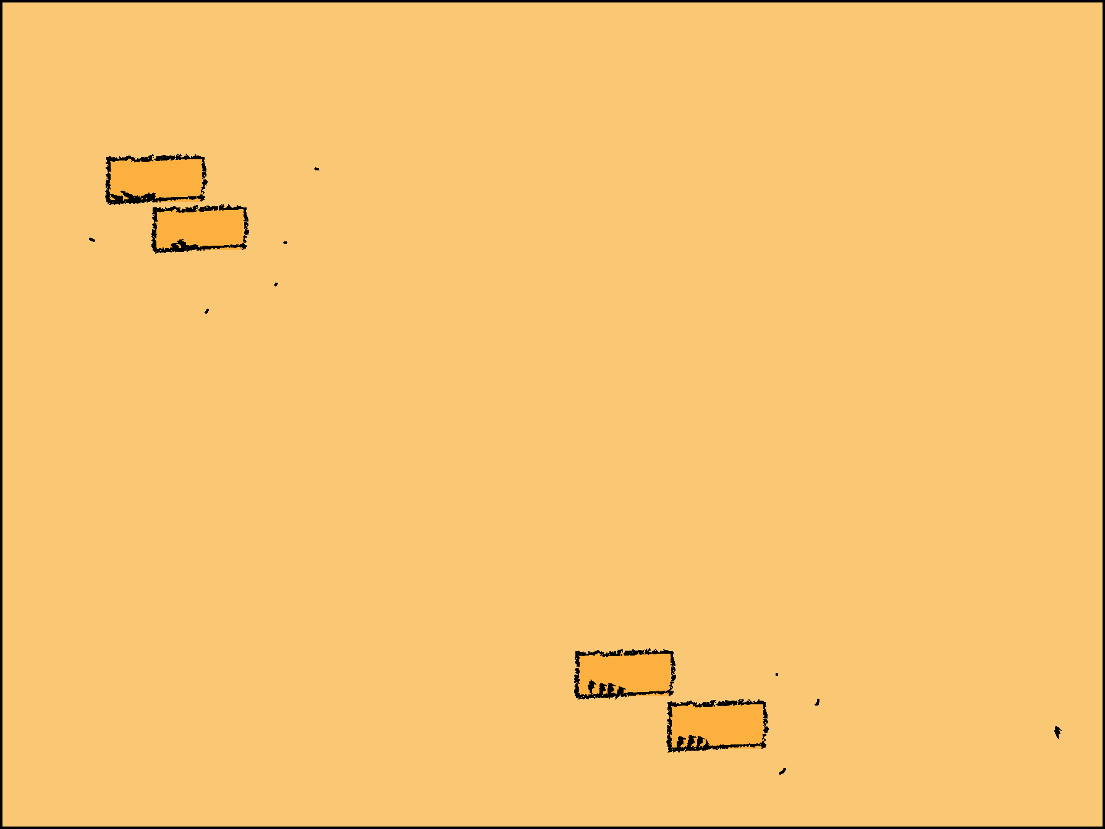


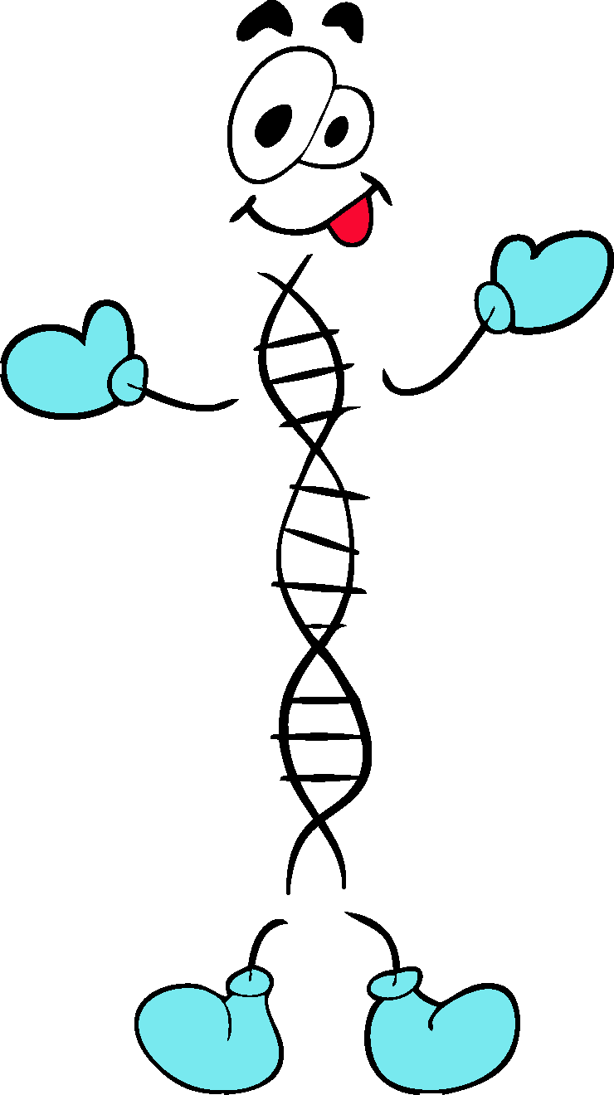
Olá!! Meu nome é Denito, eu sou uma molécula de DNA.

Slide 2
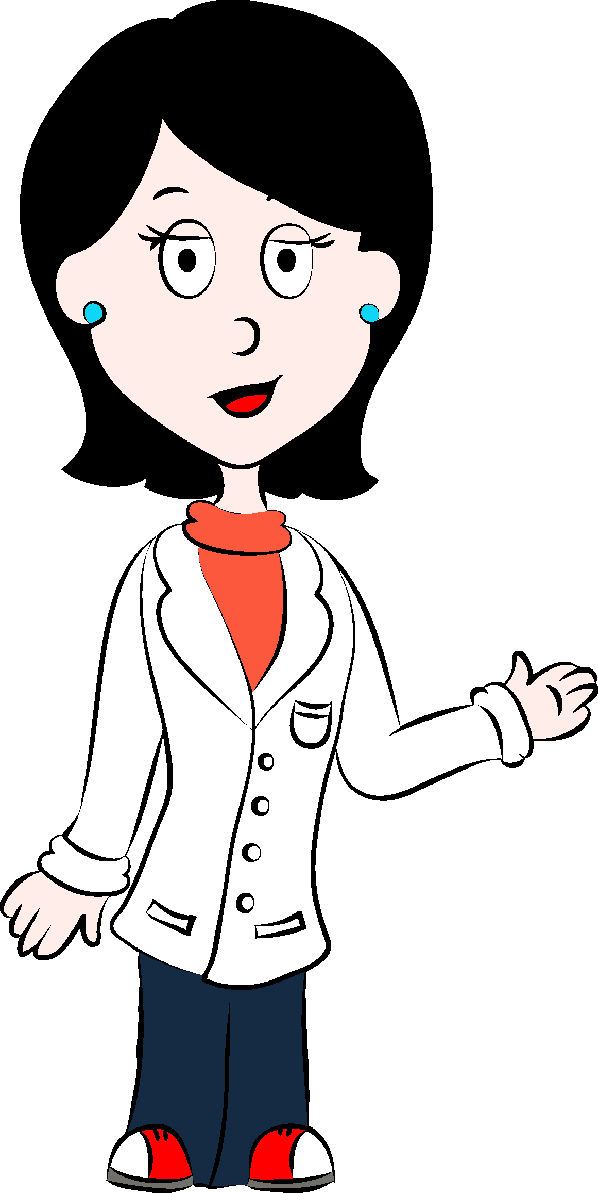
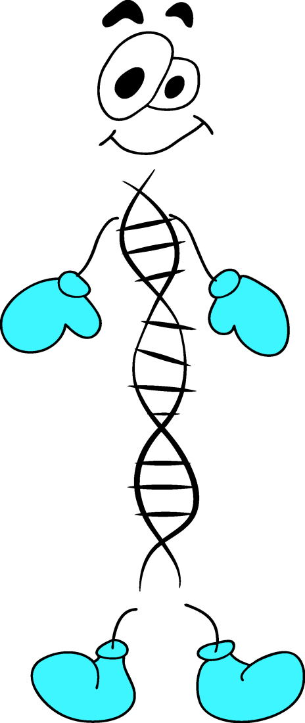
E eu sou Sofia, uma cientista que trabalha com biotecnologia!

Slide 3
Vamos apresentar para vocês alguns assuntos relacionados à biotecnologia!

Slide 4

Para fazer esta viajem, vamos então para o quadro!

Slide 5
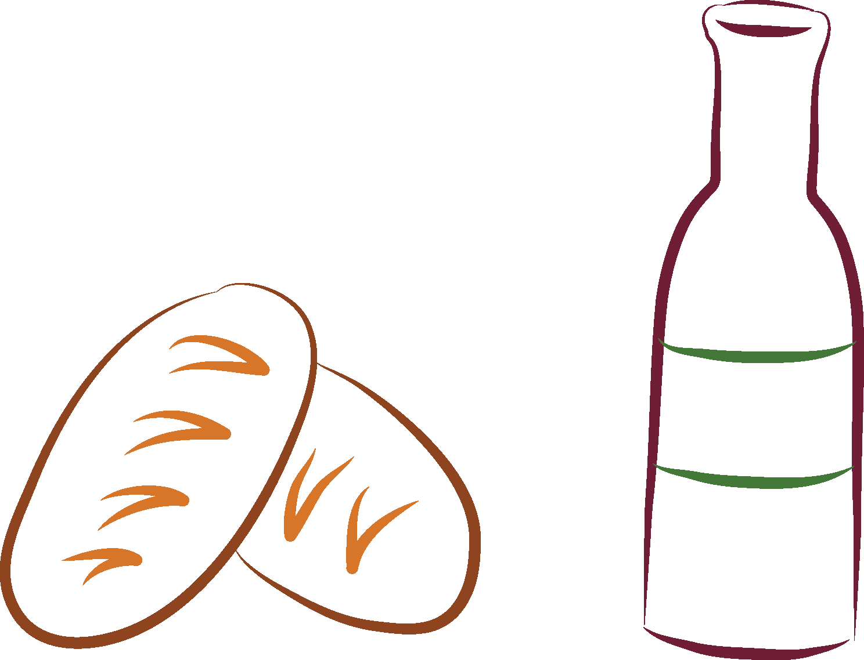
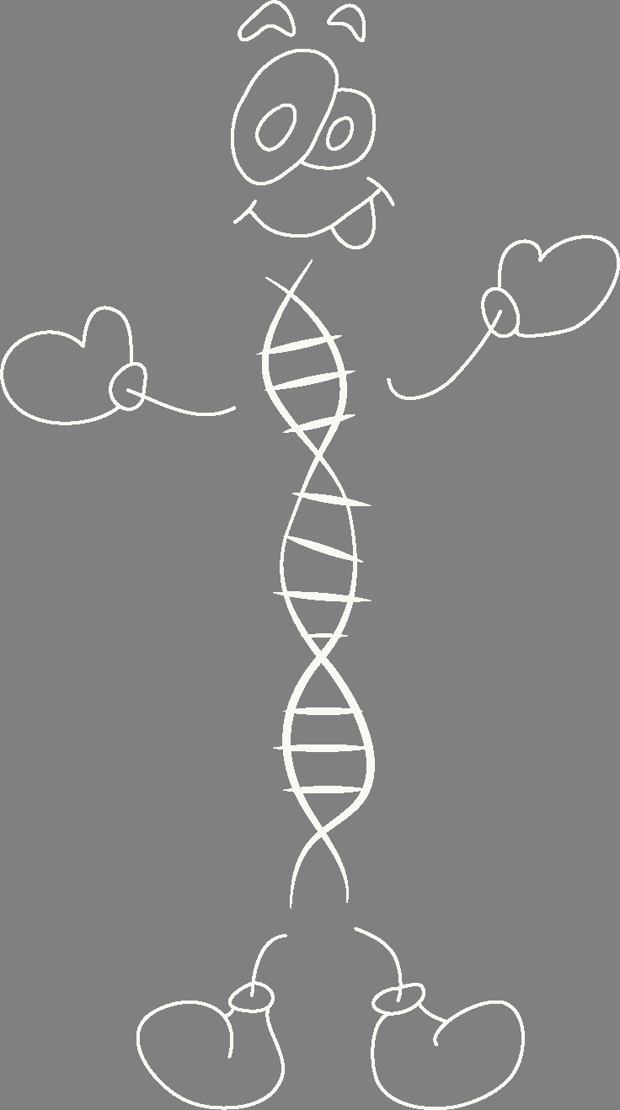
Você sabe o que é biotecnologia? Parece uma coisa tão moderna, né? Mas na verdade, o ser humano faz uso da biotecnologia desde os primórdios da humanidade. Processos biotecnológicos são usados para, por exemplo, fabricar pão, vinho e cerveja, produtos consumidos por populações humanas há 8.000 anos atrás!!!

Slide 6

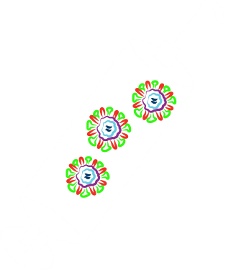

Hoje em dia, a biotecnologia envolve uma série de técnicas de manipulação de seres vivos unicelulares e pluricelulares e até mesmo de moléculas como DNA e proteínas. Produtos e processos biotecnológicos são parte do nosso dia a dia, como diversos remédios, vacinas, alimentos, exames, e por aí vai...

Slide 7

Como estes produtos e processos estão fazendo parte da nossa vida cotidianamente, surgem algumas questões como, por exemplo:

Slide 8

Como será que esse produto foi feito?
Quais são os riscos que eles podem causar à nossa saúde ou a dos outros seres vivos?
Quais são os benefícios que eles podem trazer?

Slide 9

Em nossa viagem pelo mundo da biotecnologia, vamos tratar de diversos assuntos sempre apresentando um pouco sobre as técnicas usadas em laboratórios de biologia molecular, mostrando exemplos de aplicação em estudos de casos e fechando os temas com algumas questões para discussão.

Slide 10

Se desejarem, alguns tópicos poderão ser aprofundados em links externos que são apresentados na seção “para saber mais”. A seguir vamos ver um resumo dos temas que serão abordados em nossa viagem!

Slide 11

Biotecnologia Forense: nesse tópico vamos explorar o uso de algumas técnicas químicas e biotecnológicas para auxiliar na resolução de crimes!

Slide 12

Vacinas de DNA: apesar das vacinas fazerem parte da nossa vida há pelo menos 100 anos, novas tecnologias de DNA recombinante estão tornando-as muito mais eficientes. Neste tema serão tratados os aspectos técnicos e aplicações dessa tecnologia.

Slide 13

Genética e conservação da biodiversidade: esse tema apresenta o uso de diversas técnicas moleculares que auxiliam na identificação e conservação da diversidade de espécies de seres vivos que existem em nosso planeta!

Slide 14

Diagnósticos moleculares: talvez você nem saiba, mas muitos exames feitos para diagnosticar doenças ou identificar as chances que temos de desenvolver determinadas doenças são baseados em biotecnologia, nesse tópico vamos ver como isso funciona.

Slide 15

Células-tronco: existe muita polêmica em torno desse assunto mas nesse tópico daremos mais atenção às técnicas e aplicações das células tronco. A polêmica vai ser discutida na seção “genética e ética”.

Slide 16
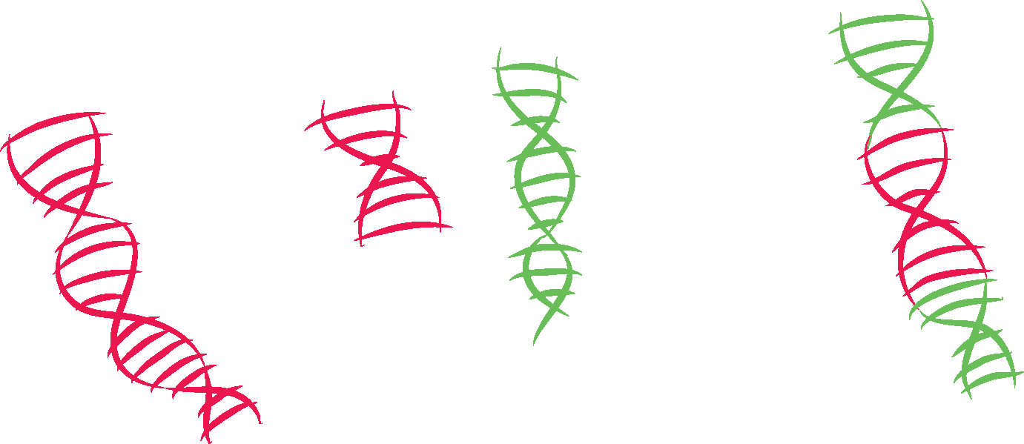
Transgênicos: organismos transgênicos são um dos tipos de “organismos geneticamente modificados” (OGM) e são resultados de sofisticadas técnicas de DNA recombinante.

Slide 17

Genética e ética: nesse tema vamos focar a discussão nos prós e contras da aplicação das técnicas de fertilização in vitro em humanos. Os aspectos éticos serão tratados, mas muitas vezes não existe o “certo” ou o “errado” nossa intenção é provocar a reflexão sobre esse tema!!

Slide 18
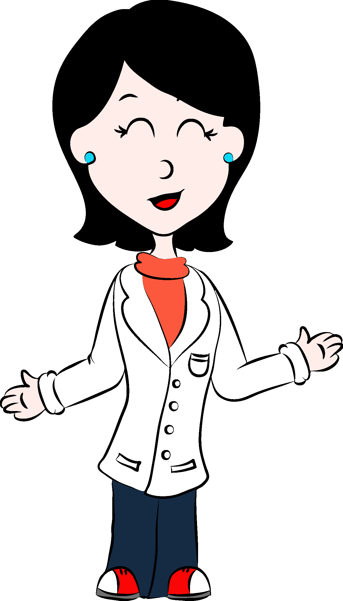
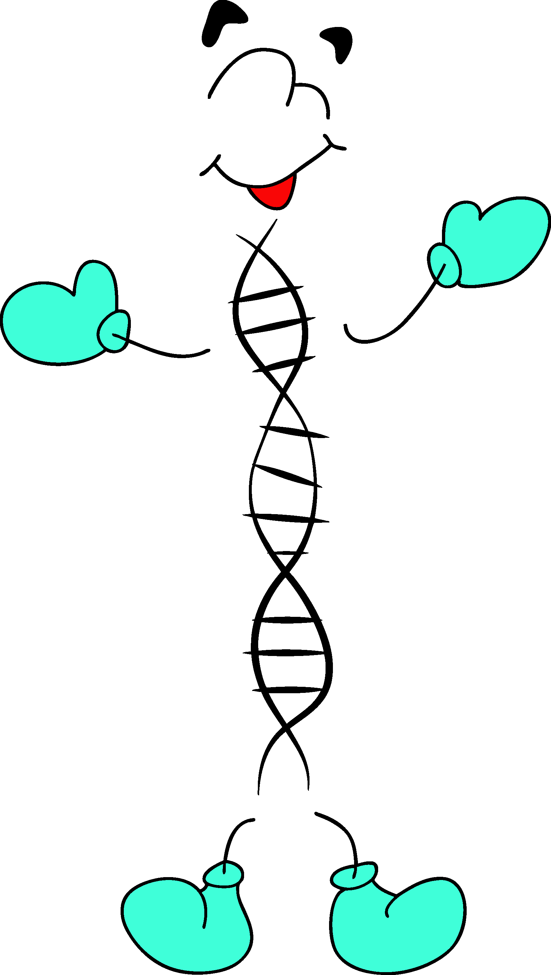
Bons estudos!

